Slide 1
Istražujemo jadransko podmorje
3. razred
Dječje enciklopedije
Evica Tihomirović
OŠ Bartola Kašića Zagreb, ožujak 2022.

Slide 2
Izvori informacija
Knjige, časopisi, priručnici, internet
Priručnici: enciklopedije, leksikoni, rječnici, pravopisi
Enciklopedije: djela u kojima se abecednim ili kakvim drugim načinom okupljaju i sustavno obrađuju činjenice i spoznaje sa svih područja ljudskog znanja

Slide 3




DJEČJA ENCIKLOPEDIJA
.

Slide 4
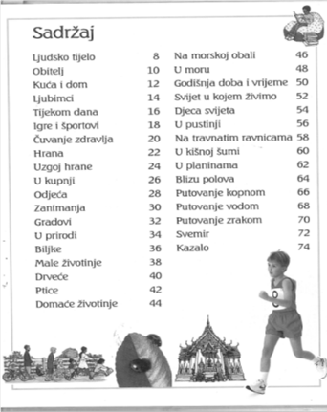
SADRŽAJ
Sadržaj:
Popis tema koje se obrađuju u enciklopediji i popis stranica na kojoj se što nalazi
obično se nalazi na početku enciklopedije

Slide 5
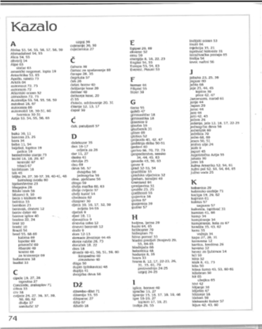
ABECEDNO KAZALO
Kazalo:
Abecedni popis svih pojmova koji se nalaze u enciklopediji

Slide 6
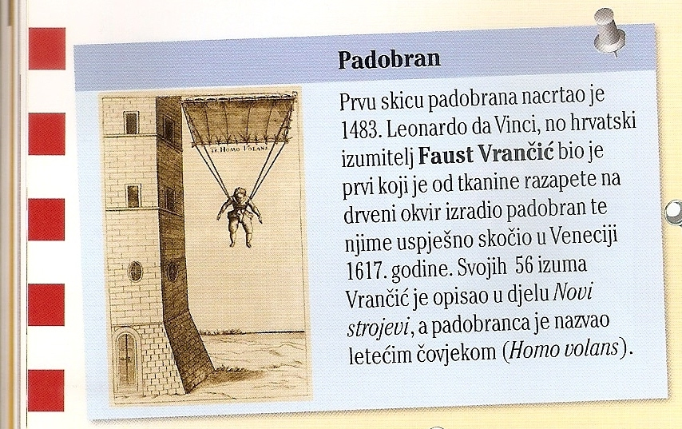
Natuknica – ključni pojam koji upućuje na sadržaj teksta (Izumi)
Članak – objašnjava traženi pojam (Padobran)

Slide 7
Želim znati
Želim znati gdje se laste gnijezde,
Želim znati gdje spavaju zvijezde,
Gdje se sunce na počinak sprema
Zašto medo zimi uvijek drijema.
Kako saznat ove brojne tajne
I otkriti što me muči često,
Ideje su potom sinule mi sjajne,
Knjižnica je za to dobro mjesto.
Tu je mnoštvo raznih komedija,
Leksikona, rječnika, enciklopedija,
Zbirki, knjiga, slova i natpisa
A i drugih meni nepoznatih spisa.
Znadem samo žuto i crveno
To je ono što me muči sada,
Uskoro ću prijeći na zeleno
I upoznat΄ priručnu tada.
                Marija Bilić- Prcić

Slide 8
Istraživački rad
1. Morski konjić
2. Hobotnice
3. Volak, Jakobova kapica, periska
4. Koralji
5. Puzlatka – Petrovo uho
6. Spužve
7. Prstaci

